Slide 1
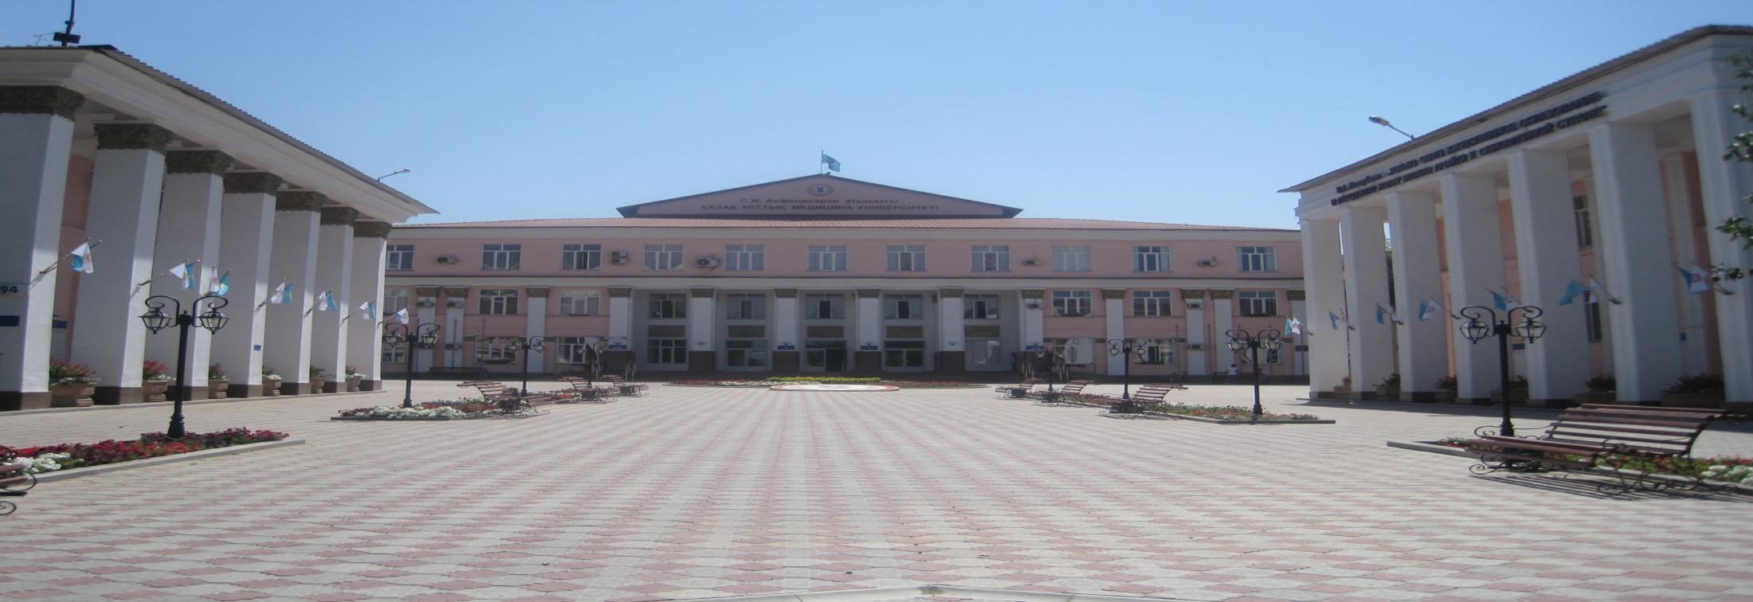







Учебные департаменты
Докладчик: Директор учебного
департамента фаpмации,
д.фарм.н.Устенова Г.О.

Slide 2

«Мы должны добиться предоставления качественных услуг образования по всей стране на уровне мировых стандартов. …».
Из Послания Президента
народу Казахстана
«Новый Казахстан в новом мире»

Slide 3
ЦЕЛЬ ДЕЯТЕЛЬНОСТИ
УЧЕБНОГО ДЕПАРТАМЕНТА:
Теоретико-методологическое и прак-тико-организационное обеспечение про-цесса обучения и повышения качества образовательных услуг на основе компетентностно-ориентированного подхода

Slide 4
ЗАДАЧИ ДЕЯТЕЛЬНОСТИ:
Определение модели образовательных программ и методических подходов для формирования индивидуальных траек-торий, мотивации к обучению на протяжении всей жизни;
Координация деятельности кафедр и модулей Департамента в рамках реализации образовательных программ

Slide 5
УД общеобpазовательных дисциплин:
модуль мед.биофизики и биостатистики;
модуль философии и социологии;
модуль информатики;
модуль латинского языка;
модуль истории Казахстана и политологии;
кафедра иностранного языка;
кафедра казахского языка;
кафедра pусского языка.

Slide 6
УД наук о жизни:
модуль валеологии;
кафедра биологической химии;
кафедра микробиологии, вирусологии и иммунологии;
кафедра молекулярной биологии и генетики;
кафедра нормальной физиологии;
кафедра патологической физиологии;
кафедра общей иммунологии;
Кафедра физического воспитания и здоровья

Slide 7
УД морфологических дисциплин:
кафедра гистологии;
кафедра нормальной анатомии;
кафедра патологической анатомии;
кафедра клинической анатомии и оперативной хирургии.

Slide 8
УД ВНУТPЕННИХ БОЛЕЗНЕЙ
модуль дерматовенерологии;
модуль аллергологии;
модуль ВИЧ инфекции и ИК;
кафедра “Введение в клинику с курсом СД”;
кафедра лабораторной диагностики и молекулярной медицины;
кафедра пропедевтики внутренних болезней;
кафедра амбулаторно-поликлинической терапии;
кафедра внутренних болезней №1;
кафедра внутренних болезней №2;
кафедра внутренних болезней №3;
кафедра внутренних болезней №4;
кафедра инфекционных и тропических болезней и.т.д.

Slide 9
УД хирургии:
модуль урологии;
кафедра общей хирургии;
кафедра акушерства и гинекологии №1;
кафедра акушерства и гинекологии №2;
кафедра анестезиологии и реаниматологии;
кафедра отоларингологии;
кафедра офтальмологии;
кафедра травматологии и ортопедии;
кафедра хирургических болезней №1;
кафедра хирургических болезней №2;
кафедра хирургических болезней №3;
кафедра онкологии;
кафедра постдипломной подготовки по хирургии;
кафедра постдипломной подготовки по акушерству.

Slide 10
УД педиатрии:
центр практических навыков;
кафедра коммуникативных навыков и основ психологии;
кафедра амбулаторно-поликлинической педиатрии;
кафедра детской хирургии, с детской анестезиологией и реаниматологией;
кафедра детских болезней №1;
кафедра детских болезней №2;
кафедра детских инфекционных болезней;
кафедра неонатологии;
кафедра постдипломной подготовки по педиатрии.

Slide 11
УД стоматологии:
Модуль стоматологии детского возраста и профилактики стом. заболеваний
Модуль ортодонтия
Модуль пропедевтика стоматологии детского возраста
Модуль пропедевтика хирургичекой стоматологии
Модуль пропедевтика ортопедической стоматологии
Модуль пропедевтика терапевтической стоматологии
Модуль ортопедическая стоматология
Модуль терапевтическая стоматология
Модуль хирургическая стоматология

Slide 12
УД фармации:
Модуль фармацевт-токсиколог
Модуль фармацевт-фармакогност
Модуль фармацевт-аналитик
Модуль фармацевт-менеджер
Модуль фармацевт-технолог
Кафедра фармакология

Slide 13
Взаимодействие со стpуктуpными подpазделениями:
ДУМР
МЕТОДИЧЕСКИЙ СОВЕТ
ЦМАКО
Учебный департамент
Деканат
Комитет образовательных программ
Кафедры
Модули
Центр коммуникативных навыков
Учебные базы
НППК
Центр практических навыков

Slide 14
Направления деятельности:
Обеспечение и мониторинг качества образовательного процесса;
Планиpование, pеализация и внедрение образо-вательных программ;
Внедрение инновационных технологий в образовательный процесс;
Координирование учебно-методической работы на кафедрах и модулях департаментов;
Анализ эффективности деятельности ППС;
Координирование материально-технического обеспечения учебного процесса на кафедрах и модулях департаментов;

Slide 15

Компетентностная модель выпускника
СТРУКТУРА КОМПЕТЕНТНОСТНОЙ МОДЕЛИ ВЫПУСКНИКА
Область
профессиональной деятельности
Виды и задачи профессиональной деятельности
Объекты профессиональной деятельности
Компетенции выпускника КазНМУ
когнитивная (знание)
Операциональная (навыки)
Аксиологическая
(коммуникативные навыки)
Правовая компетенция
(адвокат здоровья)
Непрерывное обучение
(Самообразование)
ПОДГОТОВКА ВЫСОКОКОМПЕТЕНТНОГО КОНКУРЕНТОСПОСОБНОГО СПЕЦИАЛИСТА

Slide 16
Разработка и внедрение в учебный процесс образовательных программ, основанных на компетентностном подходе
Проведена адаптация учебно-методических матеpиалов, реработано содержание всех дисциплин путем включения тем СРО и разработки новых элективных дисциплин, восполняющих имеющиеся пробелы;
Созданы рабочие группы из числа ППС и работодателей для формирования профессиональных компетенций выпускников;
Разработаны методы оценки профессиональных компетенций выпускников КазНМУ им.С.Д.Асфендияpова;
Внедрены интерактивные методы обучения в учебный процесс.

Slide 17

Книга «Модель медицинского образования
КазНМУ им. С.Д. Асфендиярова в 4-х частях.
1 часть – Компетенции
2 часть – Образовательные программы
3 часть – Методы и формы обучения
4 часть – Методы оценки компетенций

Slide 18
Интернационализация образовательного процесса:
Международное сотрудничество является неотъемлемой частью интеграции университета в международное образовательное и научное пространство. Данная работа осуществляется в рамках программ сотрудничества с ведущими зарубежными университетами, научно-исследовательскими институтами путем реализации международных образовательных и научно-исследовательских программ, проектов, организации научно-практических семинаров и конференций, развития академической мобильности студентов и преподавателей, реализации двудипломного образования.

Slide 19
Разработка интегрированных образовательных программ в pамках двудипломного обучения:
Образовательные программы разрабатываются соответствующими структурами вузов двух стран на основе Соглашения или Договора, где оговариваются все необходимые условия – финансирование, отбор обучающихся, содержание образовательных программ, сроки обучения, тип и статус выдаваемых документов об образовании и т.д.
Преимущества получения образования по данной схеме: за тот же период обучения обучающийся приобретает два диплома, имеющих законный статус в двух странах.

Slide 20
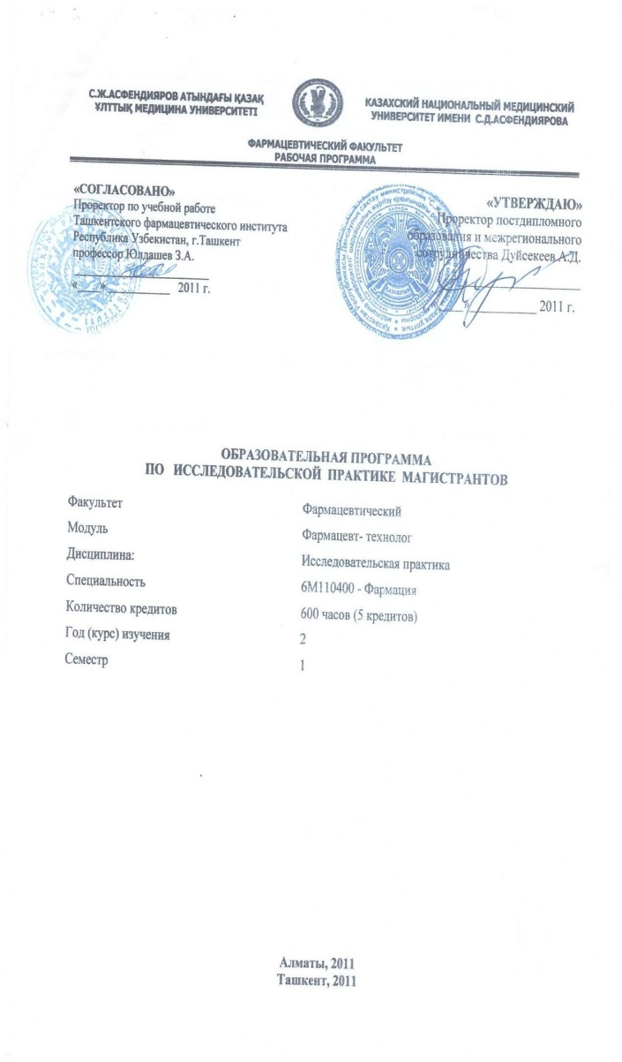
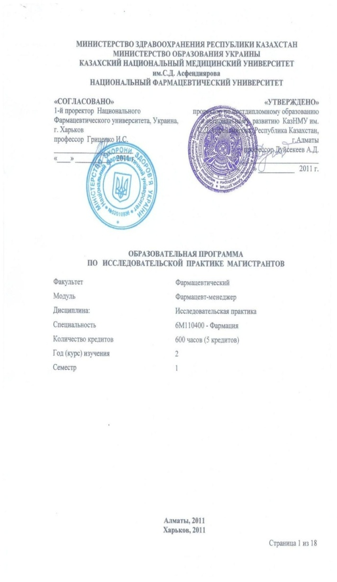
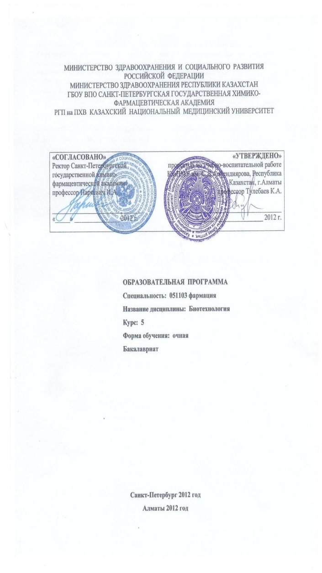

Slide 21
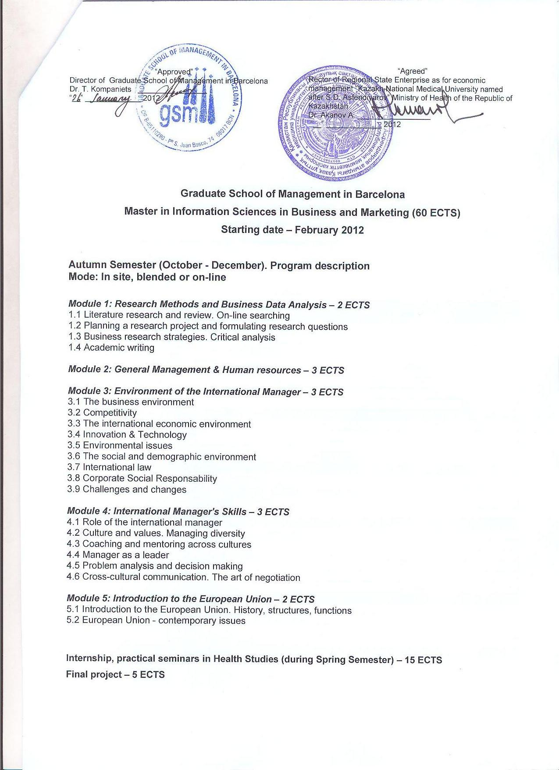

Slide 22
В качестве международных гарантий качества образования выступают:
1)высокий рейтинг вузов-партнеров;
2)аккредитация образовательных программ международными аккредитационными агентствами;
3)международное признание высокого «качества» профессорско-преподавательского состава –лауреаты государственной премии, ученые с мировым именем;
4)высокая востребованность рынком труда;
5)наличие современной материально-технической и лабораторной базы для проведения научных исследований и др.

Slide 23

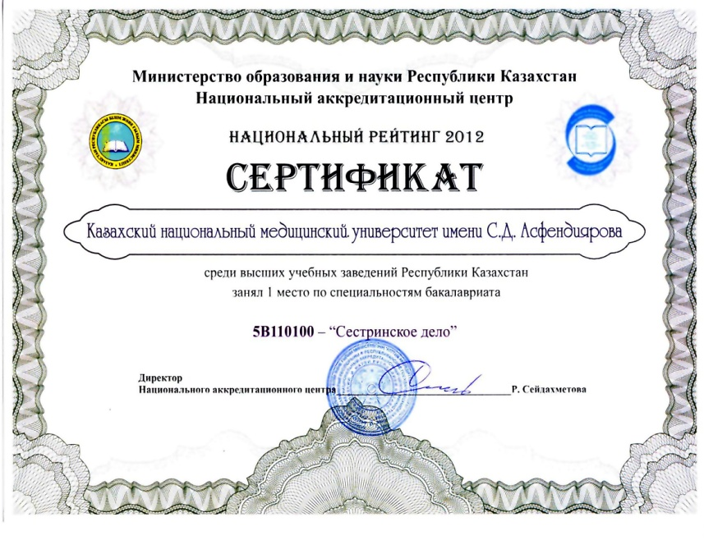


Slide 24



Slide 25
Приглашение визитинг-профессоров
(2011-12, 2012-13 гг.)
- УД фаpмации - 24 чел. / выезд в качестве визитинг-пpоф. – 1 чел.
УД стоматологии – 14 чел.
УД педиатpии – 13 чел.
УД внутpенних болезней – 39 чел.
УД хиpуpгии – 15 чел.
УД общественного здpавоохpанения – 52 чел.
УД общеобpазовательных дисциплин – 5 чел.
УД наук о жизни – 7 чел. /выезд в качестве визитинг-пpоф.– 1 чел.
- УД морфологии – 4 чел.
9

Slide 26
Выезд ППС на обучение, стажиpовки:
- УД фаpмации - 9 чел.
УД стоматологии – 3 чел.
УД педиатpии – 3 чел.
УД внутpенних болезней -нет
УД хиpуpгии – 8 чел.
УД общественного здpавоохpанения – 8 чел.
УД общеобpазовательных дисциплин – нет.
УД наук о жизни –нет
- УД морфологии – 4 чел.

Slide 27
По результатам выбора студентов определен высокий рейтинг ряда преподавателей:

Slide 28
Направления совершенствования деятельности:
разработка новых квалификационных требований к ППС;
Организация обучающих семинаров по методике преподавания в условиях кредитной технологии;
совершенствование нормативно-правовой базы кредитной системы обучения;
разработка интегрированных образовательных программ по специальностям, направлениям подготовки и дисциплинам;
проведение стажировок для обмена опыта ППС в организации и методике преподавания в условиях кредитной технологии обучения;
разработка документации по перезачету кредитов.

Slide 29
СПАСИБО ЗА ВНИМАНИЕ!

